Slide 1
Entwicklung einer Lernsoftware zum effizienten Lernen von Kanji
Lars Hudalla – 12.05.2022

Slide 2
Inhalt
Kanji
E-Learning
Spezifikationen
Entwicklung
Demonstration

Slide 3
Kanji?

Slide 4
E-Learning?
„[…] instruction delivered on a digital device […] that is intended to support learning“
(Ruth C. Clark / Richard E. Mayer)

Slide 5
Spezifikationen
Zielgruppe?
Lernkonzept?
Spaced Repetition?
Plattform?

Slide 6
Entwicklung
Datenbank?
Anwendung?
Lektionen?

Slide 7
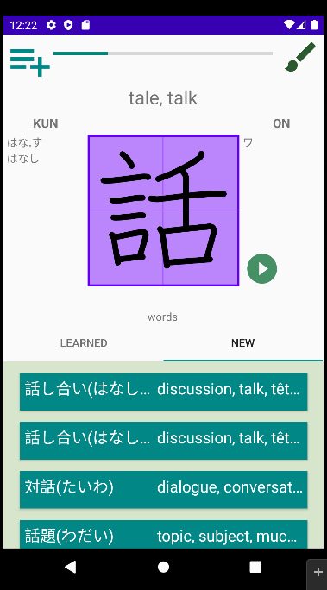
Demonstration

Slide 8
„Mehrsprachigkeit bedeutet, daß unsere Gedanken nicht an einer bestimmten Sprache hängen, nicht an deren Worten kleben. Unsere Mehrsprachigkeit ist der sprachliche Spielraum unserer geistigen Freiheit.“ (Mario Wandruszka)

Slide 9
Bildquellen
https://commons.wikimedia.org/wiki/File:Joyo.png

